Slide 1
Добре дошли на
презентацията на JBT Food Tech
Концепцията Food Town –
“град на храните”
България
2014-04-23-24

Slide 2
Студена верига - замразено & охладено
производство
склад
потребител
транспорт
На дребно
На едро
транспорт

Slide 3
Дистрибуционна верига – замразени храни
-26
-18
-23

Slide 4
Концепцията FOOD TOWN
Работа с голям капацитет и по-добро използване на мястото
Предимства от високо качествен и икономичен сервиз
Локация – близо до дистрибуционни или производствени центрове
Възможност за използване на съоръжение за замразяване на база лизинг
Идеален комплекс в размер от 50 -100.000 m2
Близо до път/пътни възли и ж.п (ако е възможно)
Централна хладилна инсталация за преработвателите на храни
Централна логистика
Увеличение на печалбата и пестене на инвестиционен капитал.

Slide 5
Общо ползване на:
Водоизточник
Централна хладилна инсталация
Поддръжка на машините
Обща охрана и система за безопасност
Транспорт на персонала
Качествен контрол
Лабораторни услуги
Централен офис
Централно ел.снабдяване
Пестене на енергия с топлинни помпи
Вътрешен транспорт
Защитно облекло за централен склад
Електрокари от ценрален склад

Slide 6
Инвестиция
Investment
Production
Storage
Transport

Slide 7
Поток на продуктите
Дистрибуция на далечно разстояние
Внос
Диструбуционен склад
Износ
От производствената зона
Локална дистрибуция

Slide 8
Вариране на складовите наличности
Зеленчуци
Масло
Сладолед
Месо
Риба
Готови храни

Slide 9
Заетост на хладилния склад
>85% заетост
1
Разходите за складиране на кг. продукт
във всеки хладилен склад зависят от
използването на хл.площ
Разходът при пълен склад е два пъти
по-нисък от разхода при полупълен
склад
1
2
3
4

Slide 10
Регионална дистрибуция
Заводи
1
2
3
4
5
6
Среден транспорт 1 t
Дистрибуционни депа

Slide 11
Регионална дистрибуция с директна дистрибуция
Заводи
1
2
3
4
5
6
Среден транспорт14 t
Централен склад
Среден транспорт до 7 t

Slide 12
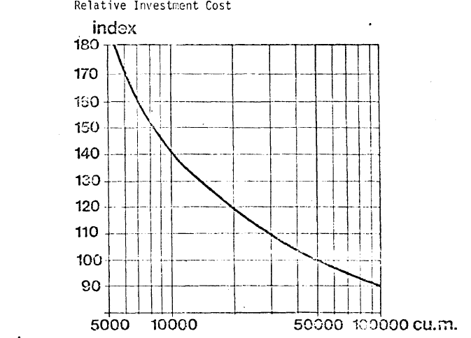
Инвестиционни разходи

Slide 13
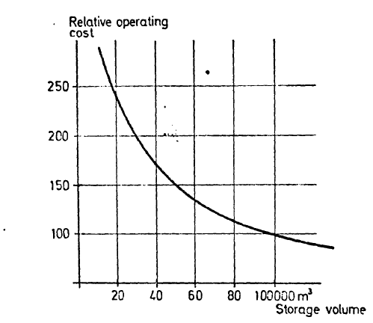
Оперативни разходи

Slide 14
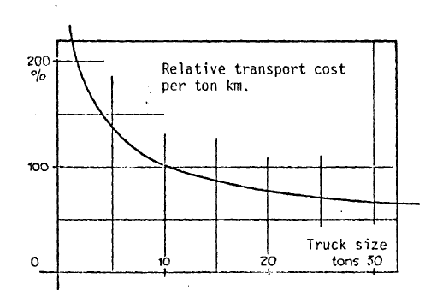
Транспортни разходи

Slide 15
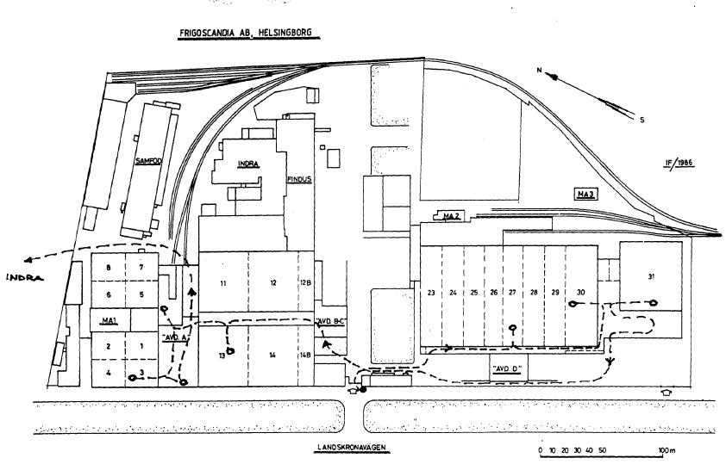
Food Town в Хелзингборг, Швеция

Slide 16
Някои факти
Общ капацитет: 230.000m3
Склад no 31 с 30.000m3 и 26.000 палетоместа
Система с подвижни стелажи
Склад 1-8 са построени през 1950 със система за обработка на месо и фризер за 130т/ден
Температура на съхранение -30 oC
Общ капацитет 90.000 палета
Склад за асемблиране no 25
Годишно се обработват 600.000 палети
30 електрокара и 3 малки карове за тесните коридори – всички климатизирани.

